Slide 2
OPORTUNIDADE ÚNICA
5

Slide 3
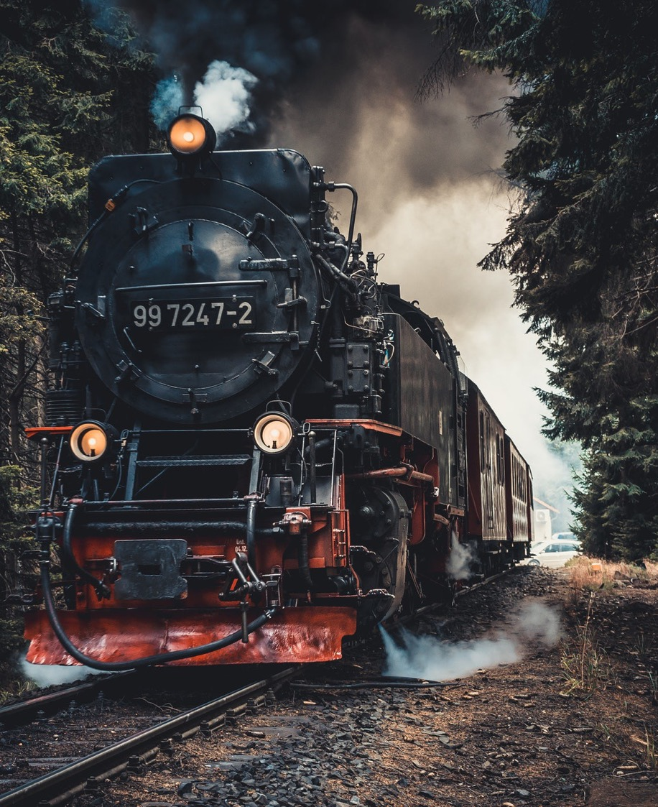
  Billy Graham conta uma história fascinante sobre o brilhante cientista Albert Einstein.

Slide 4
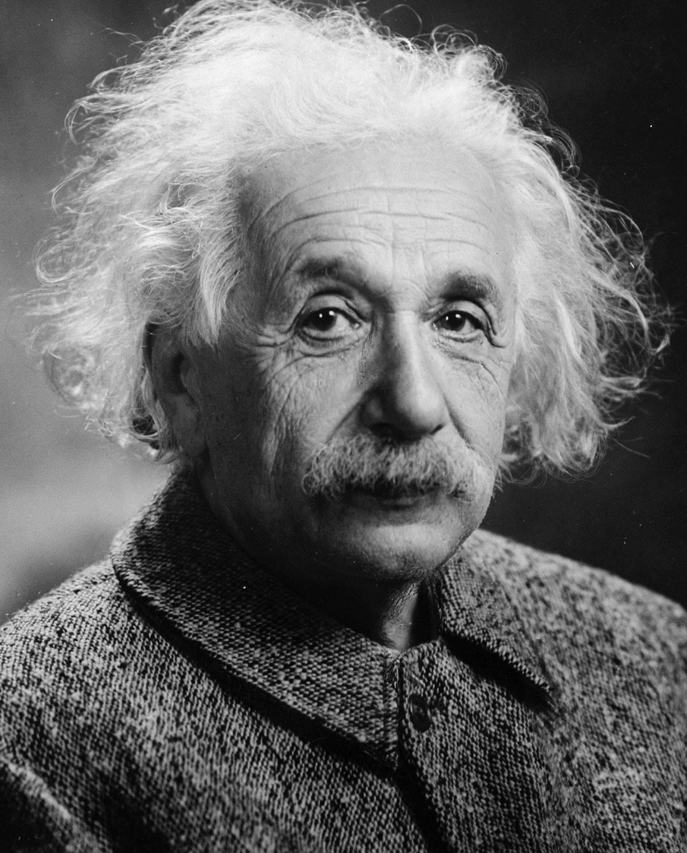
  “Eu também sei quem eu sou, mas não sei para onde estou indo”.

Slide 5
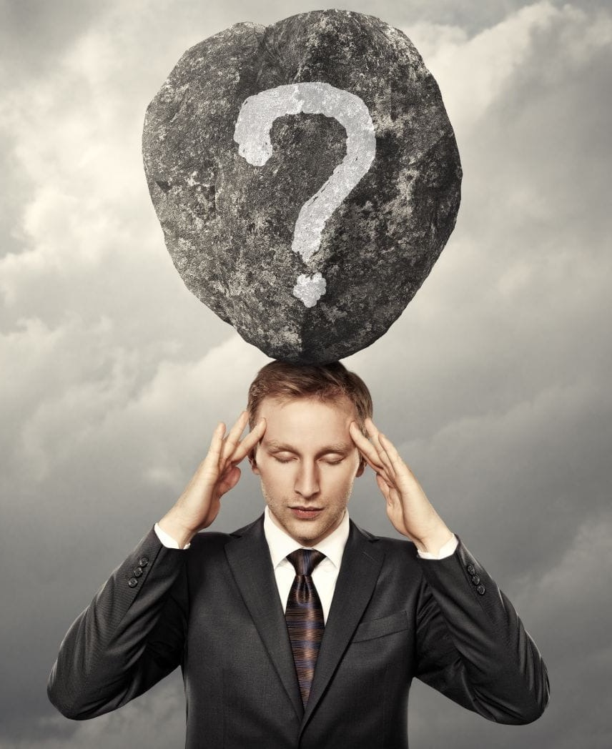
  Essa única frase reflete o pensamento de milhões de pessoas no mundo. Elas têm pouca ideia de para onde esse mundo está indo.

Slide 6
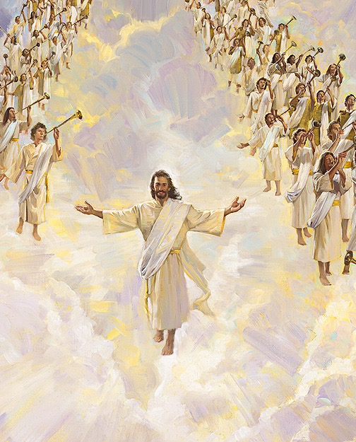
  A grande esperança da volta de nosso Senhor dá sentido às nossas vidas hoje.

Slide 7
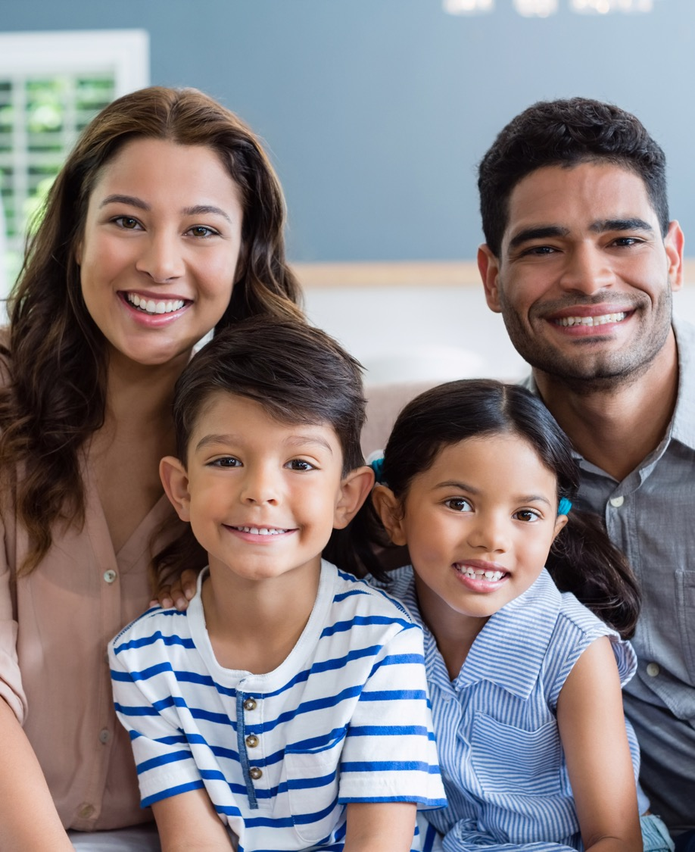
  Podemos viver uma vida cheia de alegria e esperança porque sabemos o fim da história.

Slide 8

  “A vida não tem valor a menos que você se concentre em algo valioso”.

Slide 9
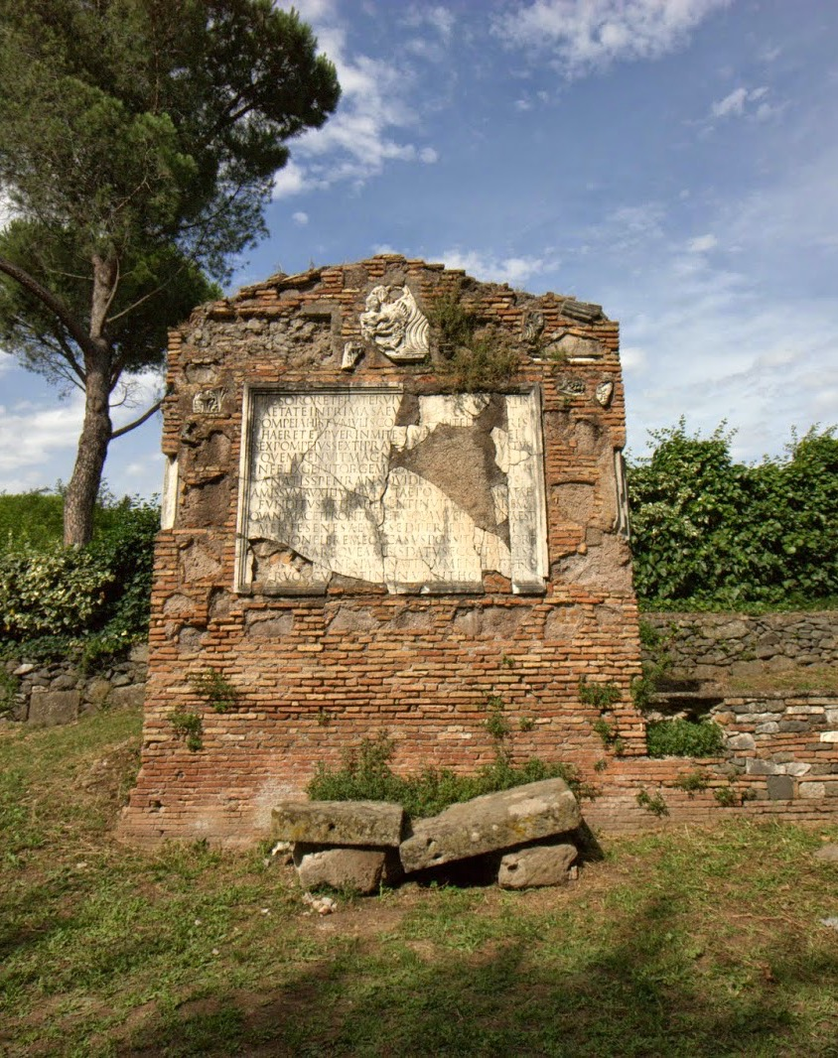
inscrições de angústia nos túmulos ao longo da Via Ápia
“Eu não era, eu tornei-me, eu não sou, não me importo”.
“Coma, beba, divirta-se e junte-se a mim”.

Slide 10
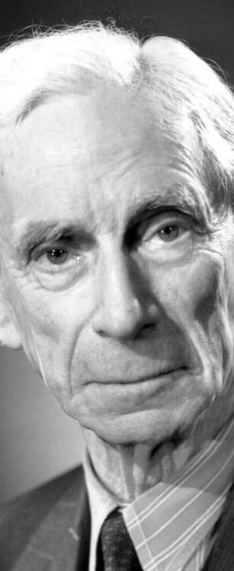
“Estamos na costa de um oceano, clamando para a noite e para o vazio; às vezes uma voz responde da escuridão, mas é a voz de um homem se afogando, depois outra voz, e ainda outra...”.
    Bertrand Russel

Slide 11
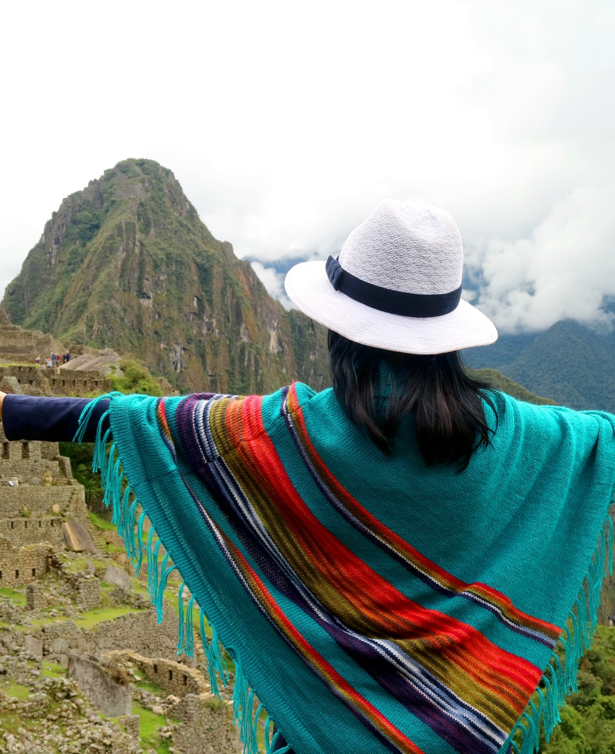
  Se você não tem algo valioso pelo qual viver, algo além de você, alguma esperança para o amanhã, algum propósito primordial, a vida não tem valor.

Slide 12
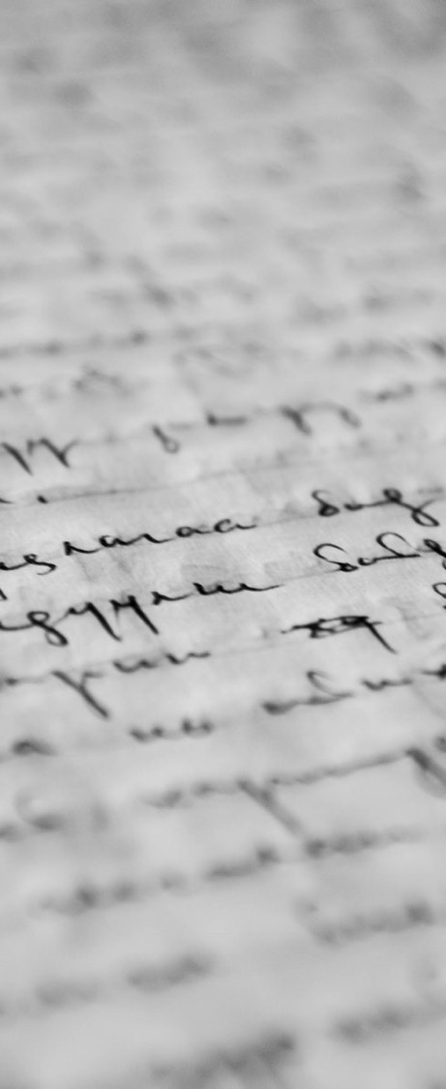
“Amados, esta é, agora, a segunda epístola que vos escrevo; em ambas, procuro despertar com lembranças a vossa mente esclarecida, para que vos recordeis das palavras que, anteriormente, foram ditas pelos santos profetas, bem como do mandamento do Senhor e Salvador”.
    2 Pedro 3:1,2

Slide 13

  Algumas pessoas estão procurando alguma nova verdade para desvendar o mistério do porquê Jesus ainda não voltou.

Slide 14
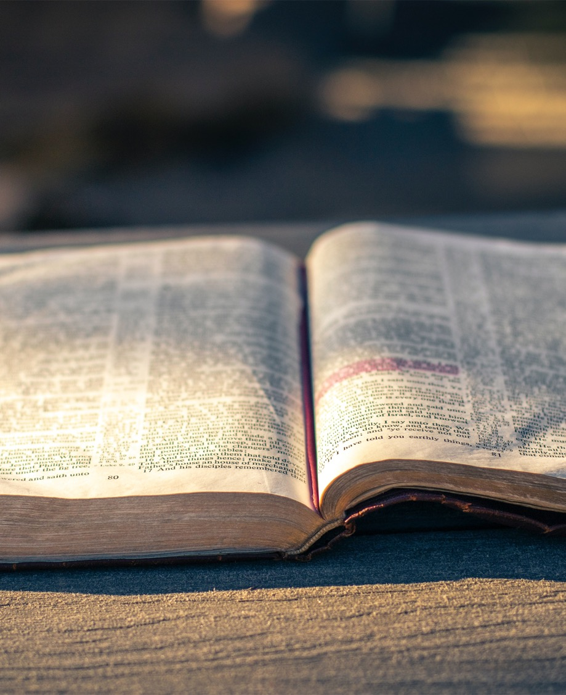
  Existem certas verdades bíblicas que precisam ser repetidas e nunca colocadas em segundo plano por causa da novidade

Slide 15

  Não precisamos de algo novo tanto quanto precisamos ser lembrados das antigas verdades das Escrituras que dão significado e propósito à nossa vida como um todo.

Slide 16
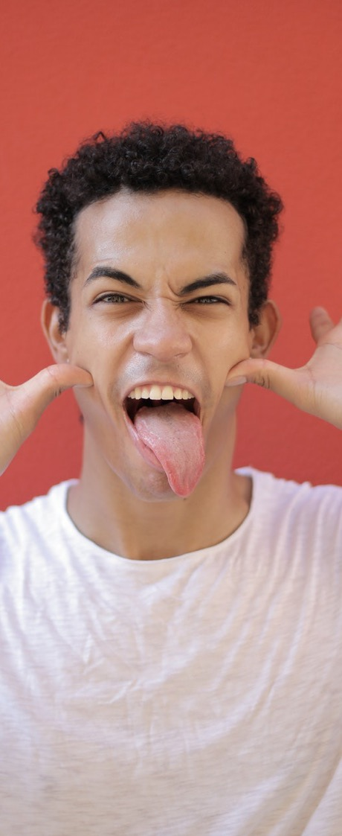
“Tendo em conta, antes de tudo, que, nos últimos dias, virão escarnecedores com os seus escárnios, andando segundo as próprias paixões e dizendo: Onde está a promessa da sua vinda? Porque, desde que os pais dormiram, todas as coisas permanecem como desde o princípio da criação”.
    2 Pedro 3:3 e 4

Slide 17
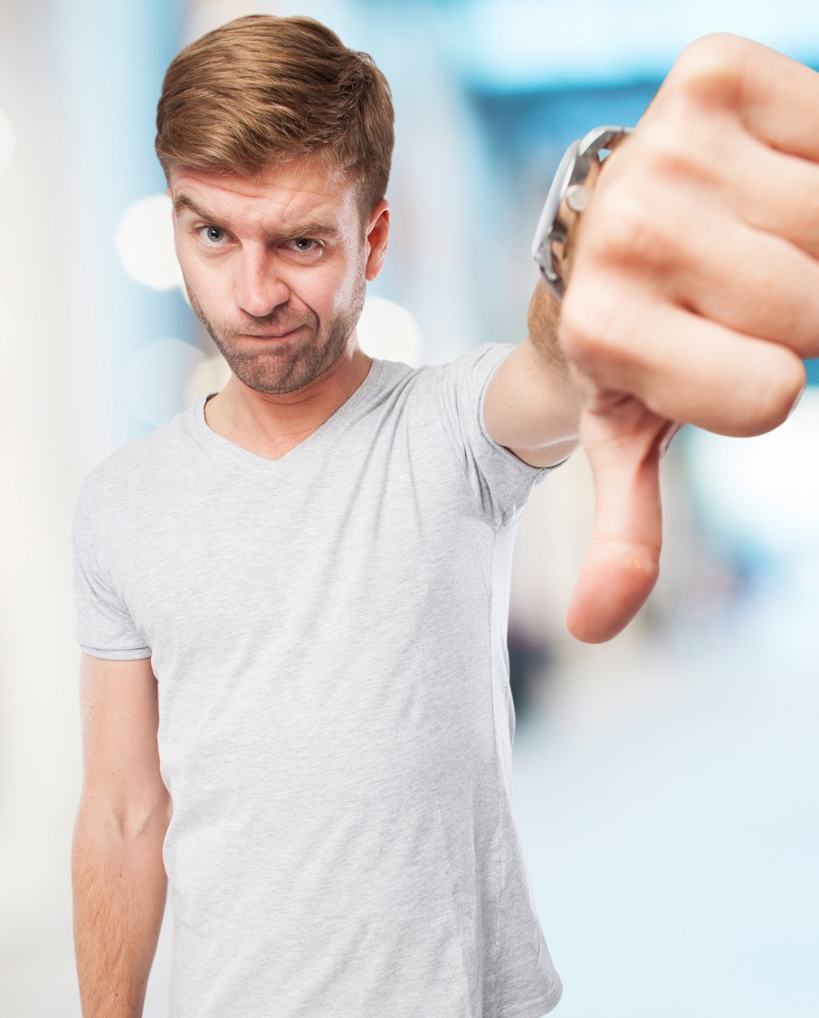
      A ideia da segunda vinda de Cristo nos últimos dias parecerá ridícula para muitas pessoas.

Slide 18
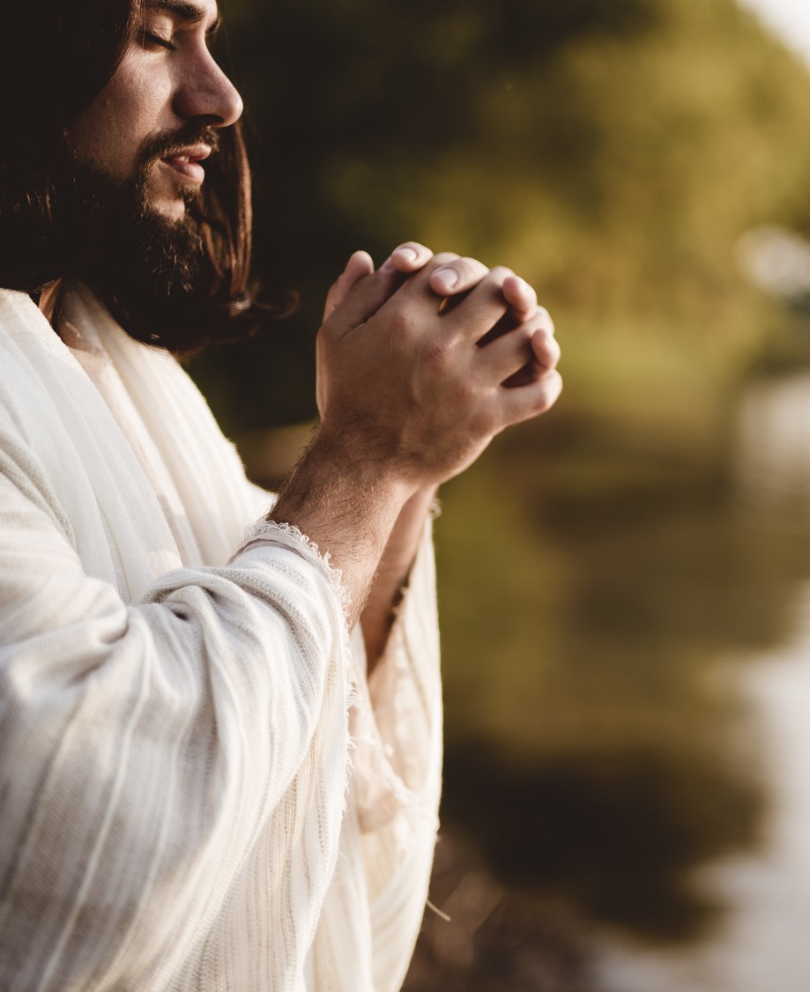
  O RETORNO DE CRISTO É BASEADO EM SUA PROMESSA

Slide 19
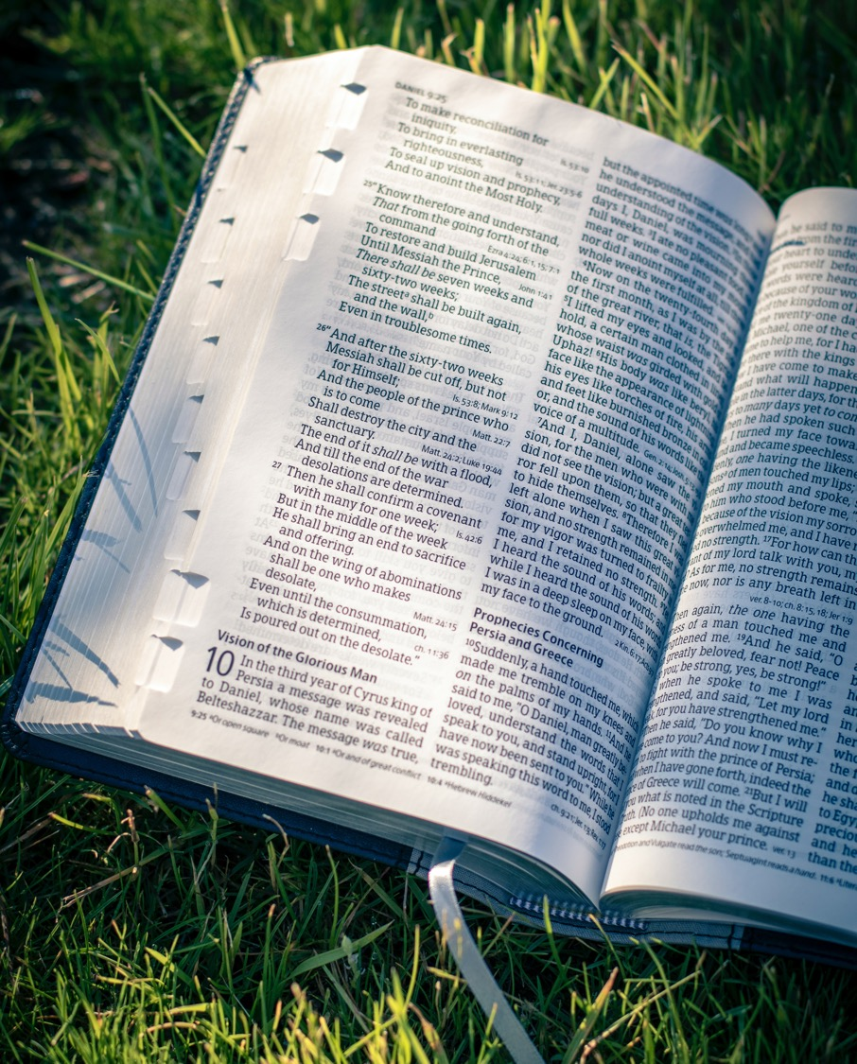
A segunda vinda de Cristo é mencionada 1.500 vezes na Bíblia, uma vez em cada 25 versículos do Novo Testamento.
E para cada profecia sobre a primeira vinda de Cristo no Antigo Testamento, há oito sobre a segunda vinda de Cristo.

Slide 20
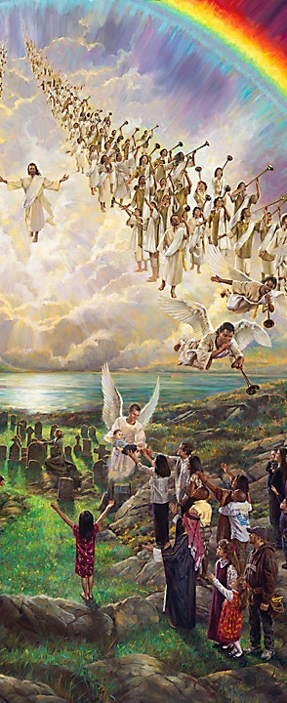
“Também profetizou Enoque, o sétimo depois de Adão, dizendo: Eis que veio o Senhor entre suas santas miríades”.
    Judas 14

Slide 21
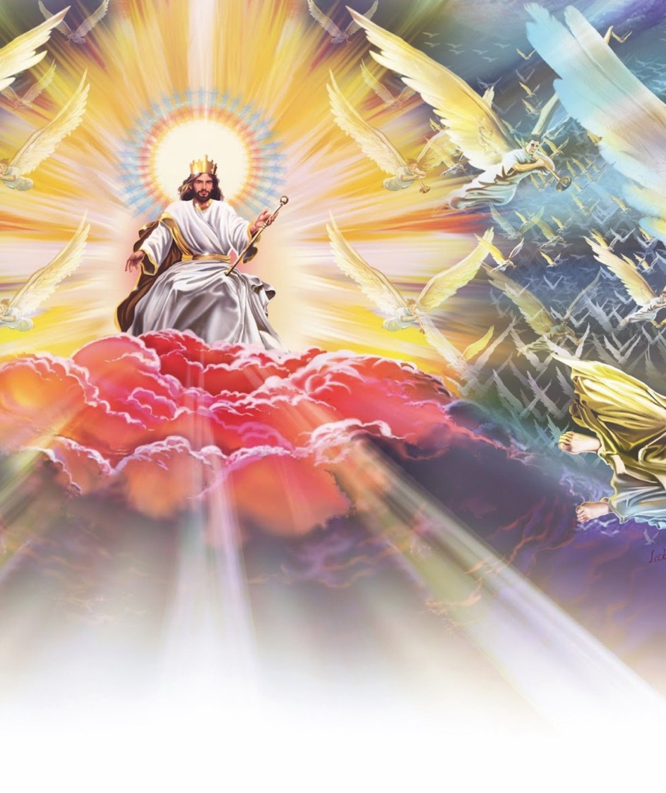
Davi declara: “Vem o nosso Deus e não guarda silêncio”.
    Salmo 50:3

Slide 22
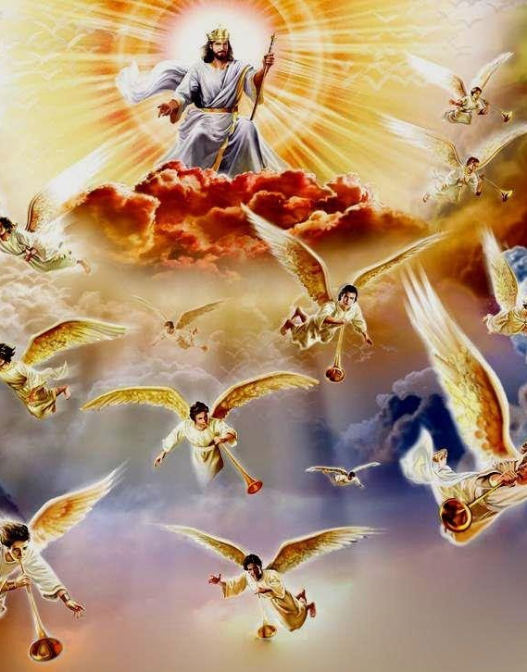
“Dizei aos desalentados de coração: Sede fortes, não temais. Eis o vosso Deus. [...] ele vem e vos salvará”.
    Isaías 35:4

Slide 23
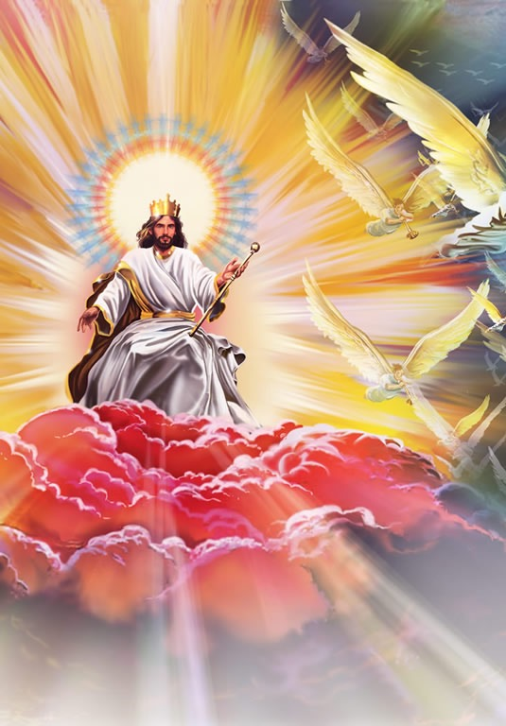
“Está perto o grande Dia do Senhor; está perto e muito se apressa”.
    Sofonias 1:14

Slide 24
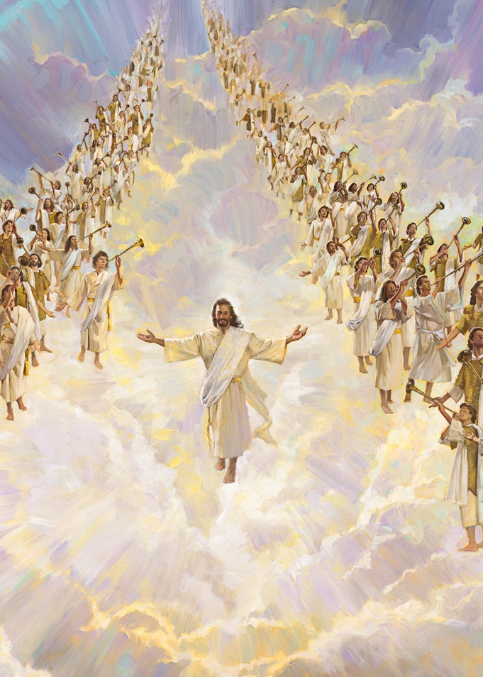
“Porque o Filho do Homem há de vir na glória de seu Pai, com os seus anjos, e, então, retribuirá a cada um conforme as suas obras”.
    Mateus 16:27

Slide 25
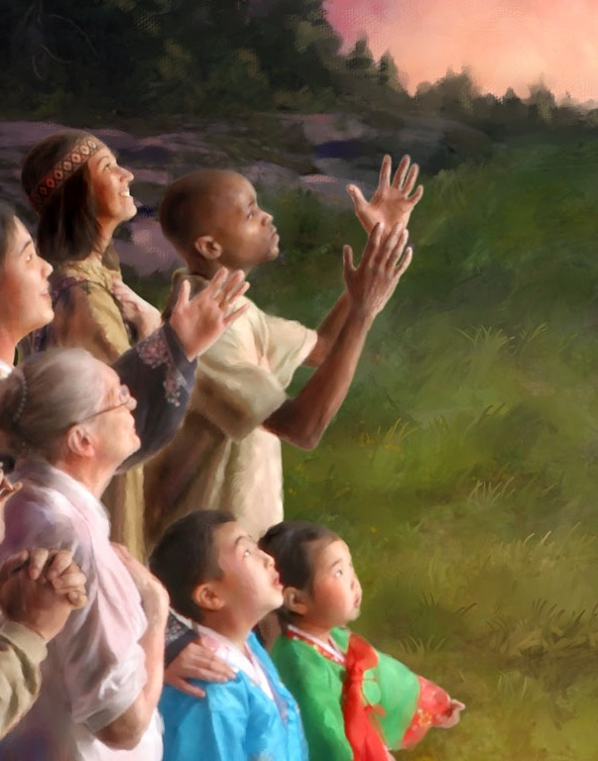
“Porquanto o Senhor mesmo, [...] descerá dos céus”.
    I Tessalonicenses 4:16, 17

Slide 26
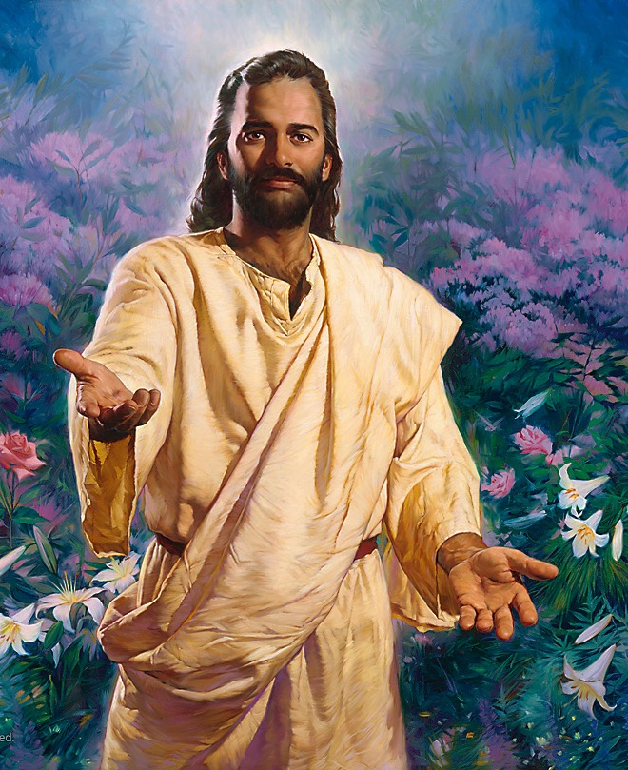
  Em pé acima de todos eles está Jesus, que dá a Sua Palavra de que voltará.

Slide 27
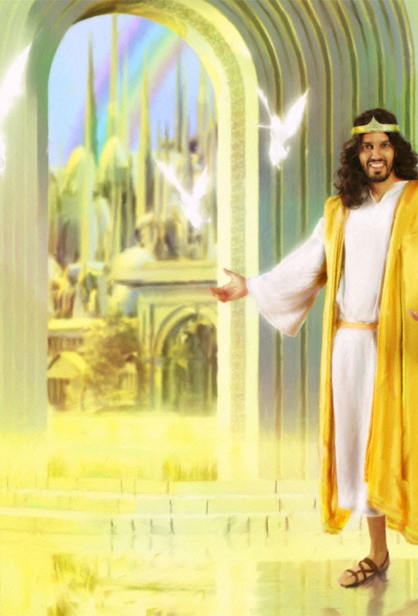
“Não se turbe o vosso coração; credes em Deus, crede também em mim. Na casa de meu Pai há muitas moradas. Se assim não fora, eu vo-lo teria dito. Pois vou preparar-vos lugar. E, quando eu for e vos preparar lugar, voltarei e vos receberei para mim mesmo, para que, onde eu estou, estejais vós também”.
    João 14:1-3

Slide 28
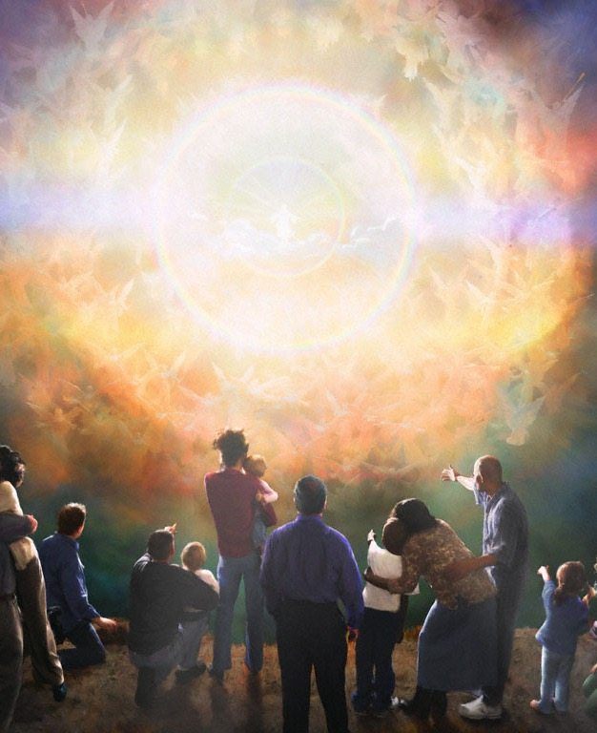
A volta de nosso Senhor não é especulação vã, é realidade.
É tão certa quanto as promessas da Palavra de Deus.
Cristo deu Sua palavra de que Ele voltará.

Slide 29
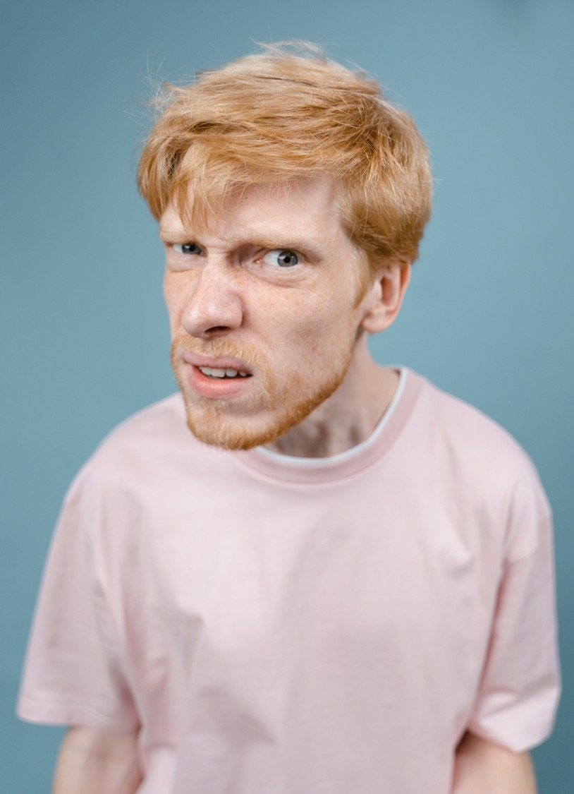
“Onde está a promessa da sua vinda? Porque, desde que os pais dormiram, todas as coisas permanecem como desde o princípio da criação”
    2 Pedro 3:4

Slide 30

“Porque, deliberadamente, esquecem...”.
“Pois de propósito ignoram”
Essas pessoas tinham os fatos diante de si, mas zombavam dos fatos e negavam a veracidade da Palavra de Deus.
Suas mentes estavam decididas e, em face dos fatos evidentes da revelação, não mudariam suas opiniões ou hábitos há muito acalentados.

Slide 31

Se alguém quiser fazer a vontade de Deus, saberá se esse ensino é dele, ou se falo por mim mesmo”.
    João 7:17

Slide 32

  Compreender a vontade de Deus é uma questão tanto do coração quanto da mente.

Slide 33
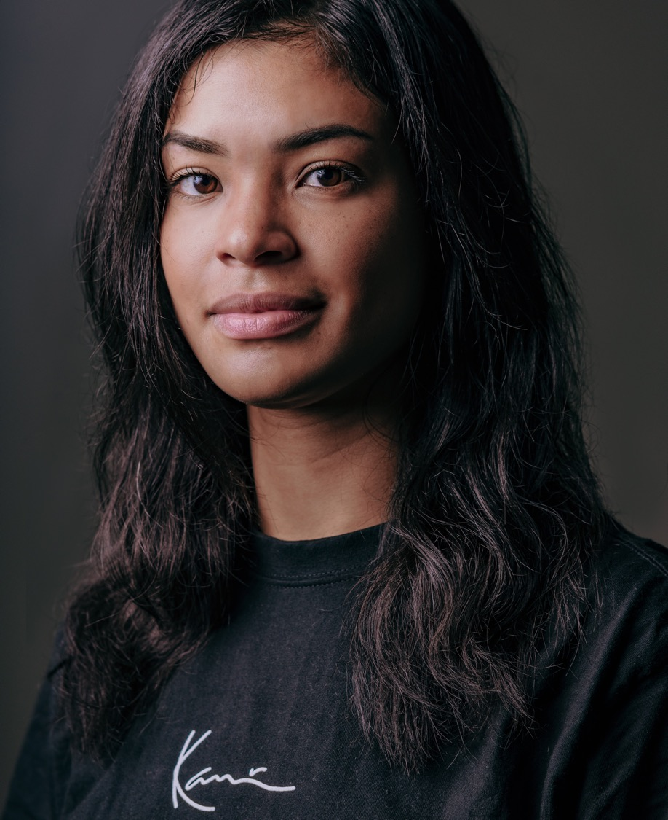
  Como você sabe se está totalmente rendido a Deus?

Slide 34
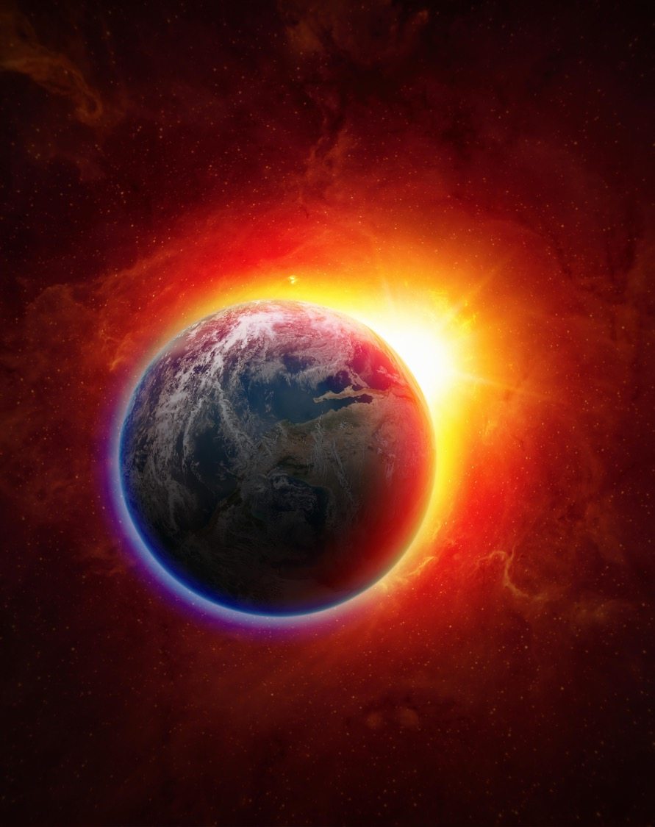
três ações de Deus que provam que os escarnecedores estão errados
Deus criou o mundo por Sua Palavra (v. 5).
Deus destruiu o mundo por Sua Palavra (v. 6).
Deus preserva esse mundo por Sua Palavra (v. 7).

Slide 35

Há, todavia, uma coisa, amados, que não deveis esquecer: que, para o Senhor, um dia é como mil anos, e mil anos, como um dia. Não retarda o Senhor a sua promessa, como alguns a julgam demorada; pelo contrário, ele é longânimo para convosco, não querendo que nenhum pereça, senão que todos cheguem ao arrependimento”
    2 Pedro 3:8, 9

Slide 36
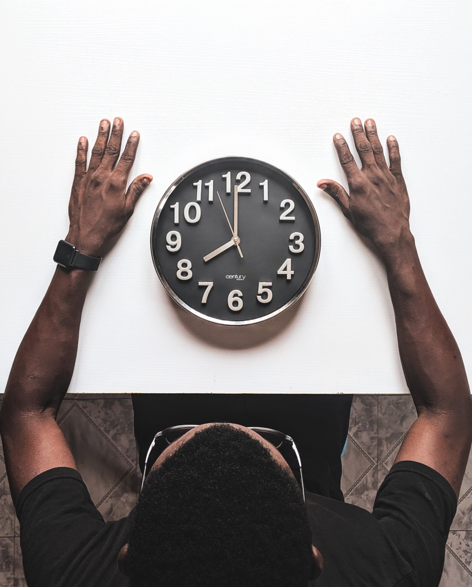
      a visão de Deus do tempo e a nossa são dramaticamente diferentes.

Slide 37
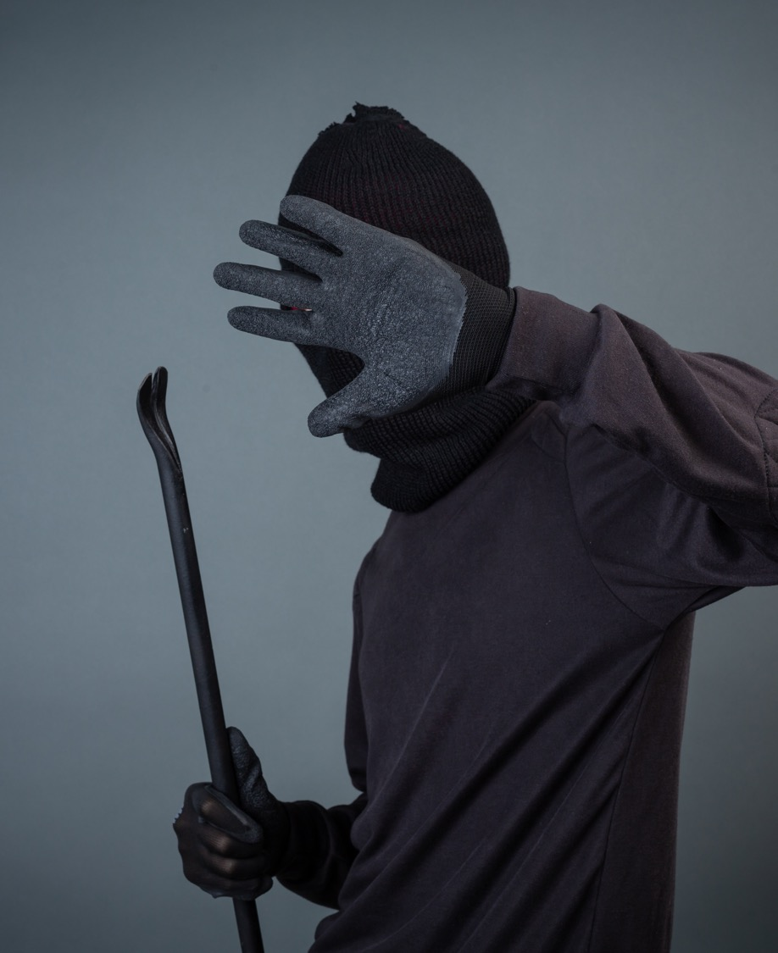
  O dia do Senhor virá como um ladrão à noite.

Slide 38
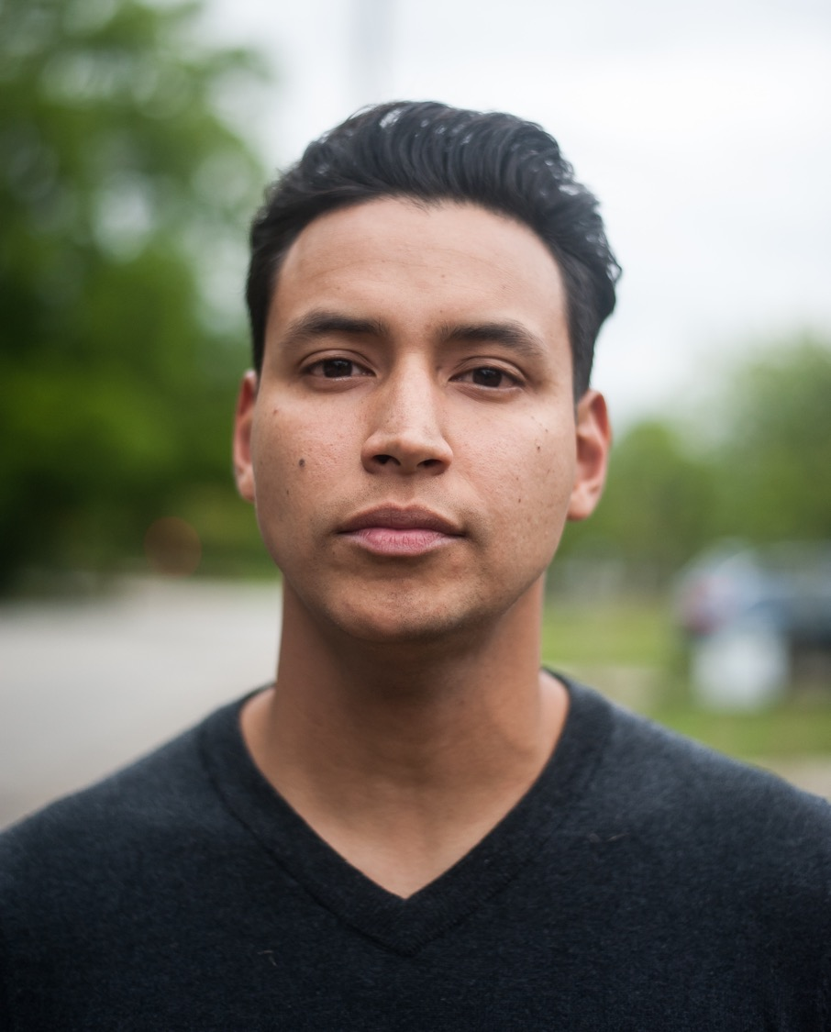
  Que tipo de pessoa você deve ser?

Slide 39
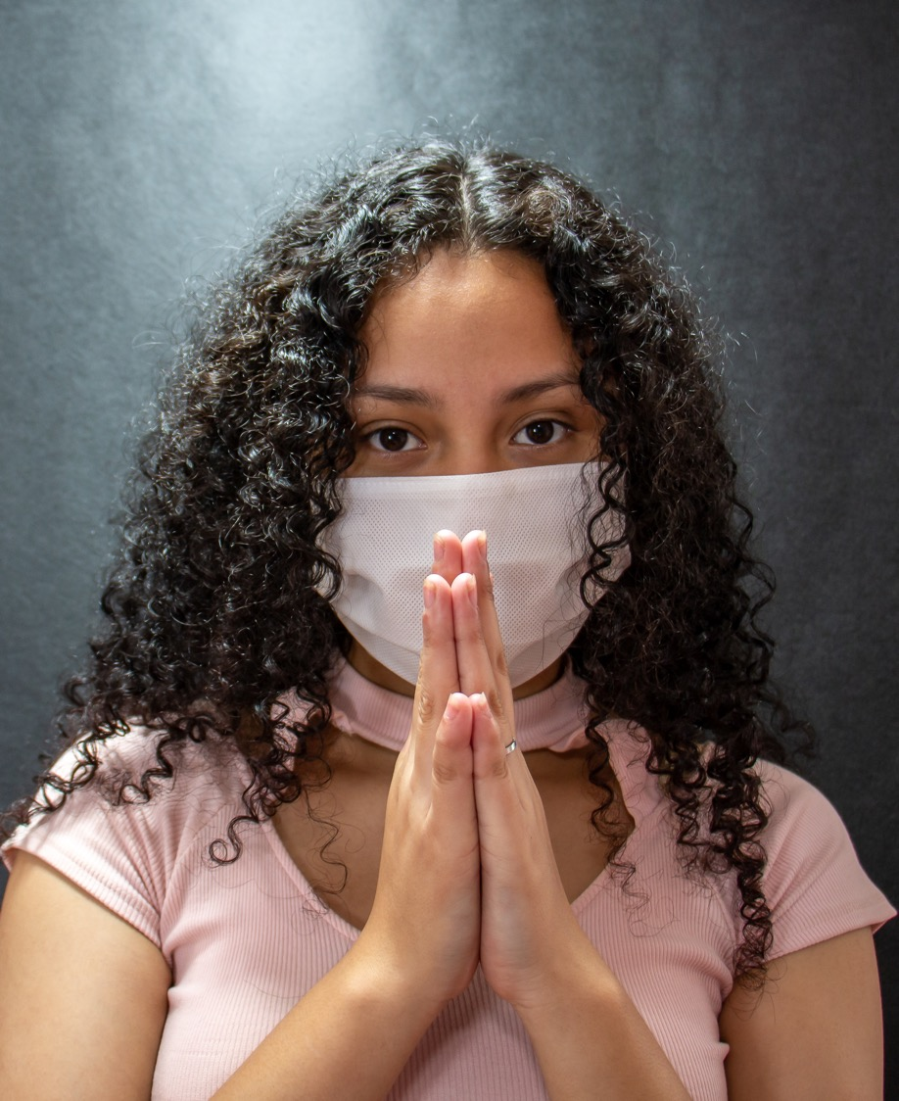
      você deve agir como um cidadão do Céu

Slide 40
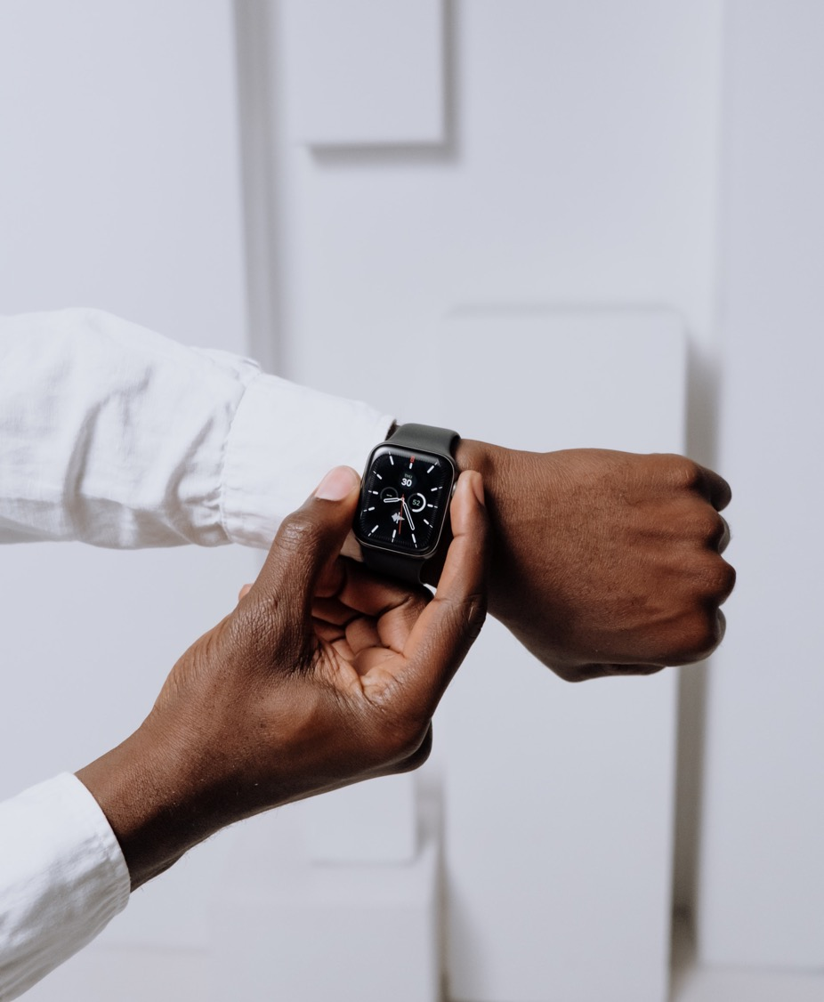
“Esperando e apressando a vinda do Dia de Deus”.
    2 Pedro 3:12

Slide 41
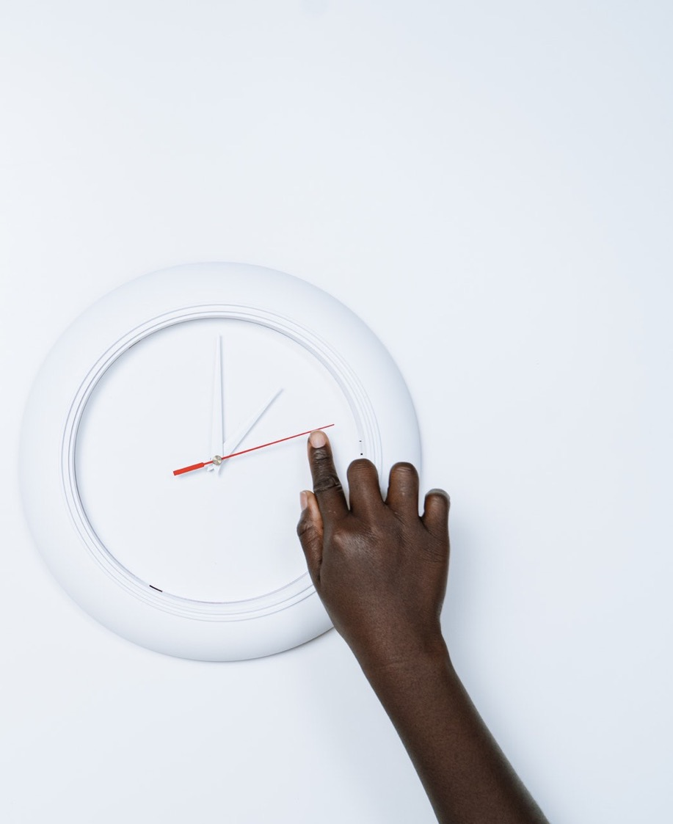
  PODEMOS REALMENTE APRESSAR A VINDA DE JESUS?

Slide 42
“Dando o evangelho ao mundo, está em nosso poder apressar a volta de nosso Senhor. Não nos cabe apenas aguardar, mas apressar o dia de Deus (2 Pedro 3:12). Houvesse a igreja de Cristo feito a obra que lhe era designada, como Ele ordenou, o mundo inteiro haveria sido antes advertido, e o Senhor Jesus teria vindo à Terra em poder e grande glória”
    Maranata – O Senhor Vem!, p. 12

Slide 43
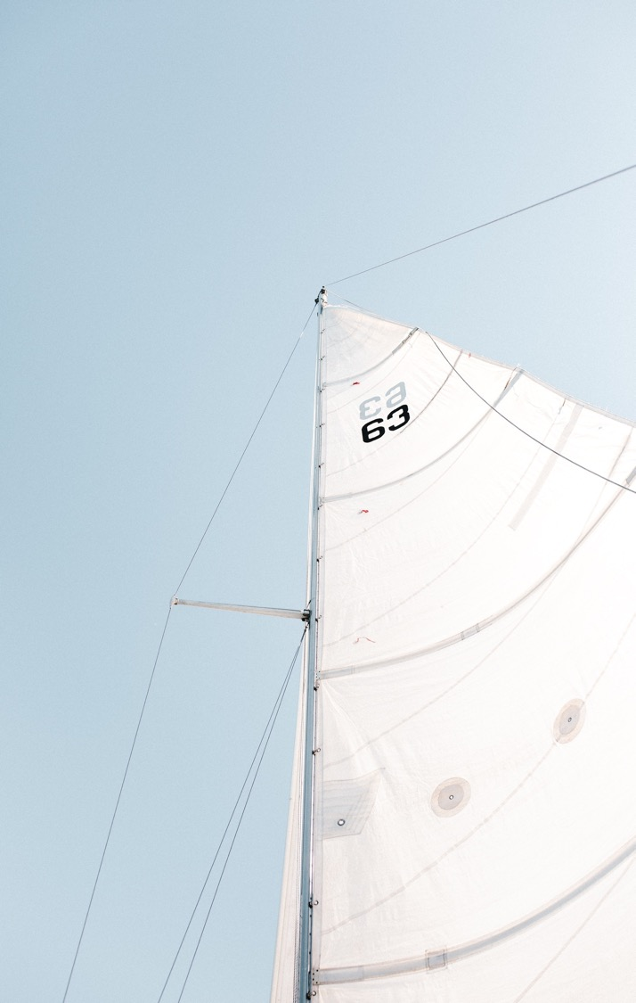
“Bem, irmãos e irmãs, são necessárias três cordas puxando em direções opostas para manter o mastro da tenda reto”.
    S. N. Haskell

Slide 44
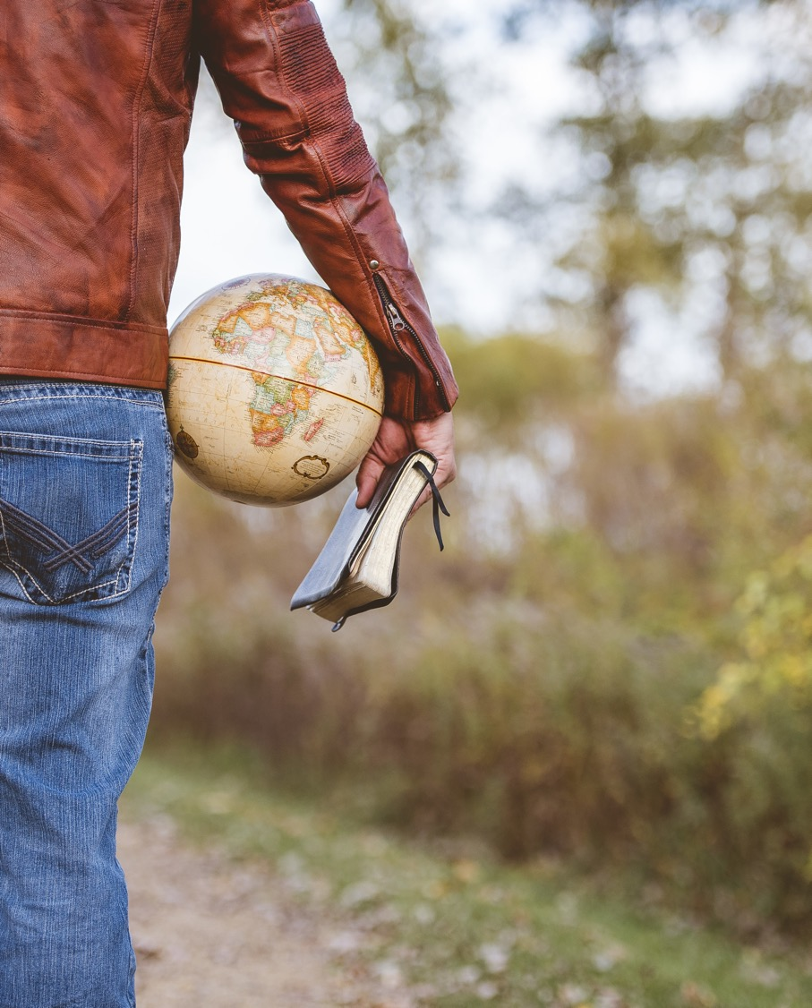
Deus deseja que toda a humanidade seja salva. Ele anseia por isso. Ele espera pacientemente que o evangelho seja propagado até os confins da terra (Mt 24:14).
1

Slide 45
“Todo cristão tem o privilégio, não só de esperar a vinda de nosso Senhor Jesus Cristo, como também de apressá-la (2 Pedro 3:12). Se todos os que professam Seu nome produzissem fruto para Sua glória, quão depressa não estaria o mundo todo semeado com a semente do evangelho! Rapidamente amadure- ceria a última grande seara e Cristo viria recolher o precioso grão”.
    Parábolas de Jesus, p. 29

Slide 46
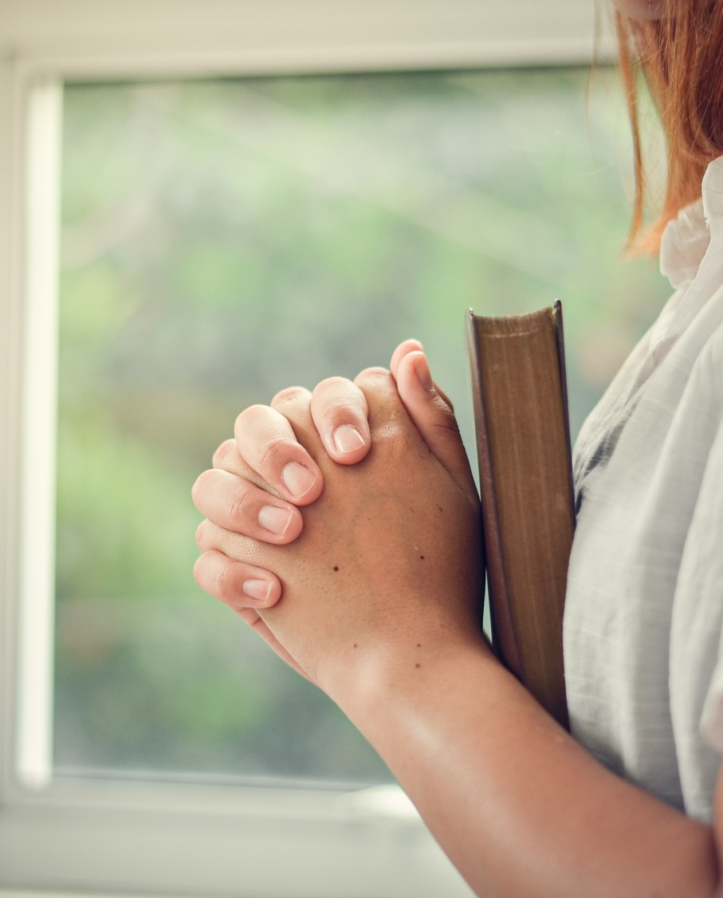
Deus espera que nos arrependamos, cresçamos na graça e reflitamos Sua imagem para um mundo em espera e um universo vigilante (At 3:19-21).
2

Slide 47
“Um dos planos divinos para o desenvolvimento é a comunicação. O cristão deve adquirir forças, fortalecendo a outros. ‘O que regar também será regado.’ Provérbios 11:25. Isso não é somente uma promessa; é uma lei divina, uma lei pela qual Deus designa que as correntes de benevolência, como as águas do grande abismo, sejam postas em constante circulação, refluindo à sua fonte. No cumprimento a essa lei está o segredo do crescimento espiritual”
    A Maravilhosa Graça de Deus, p. 287

Slide 48
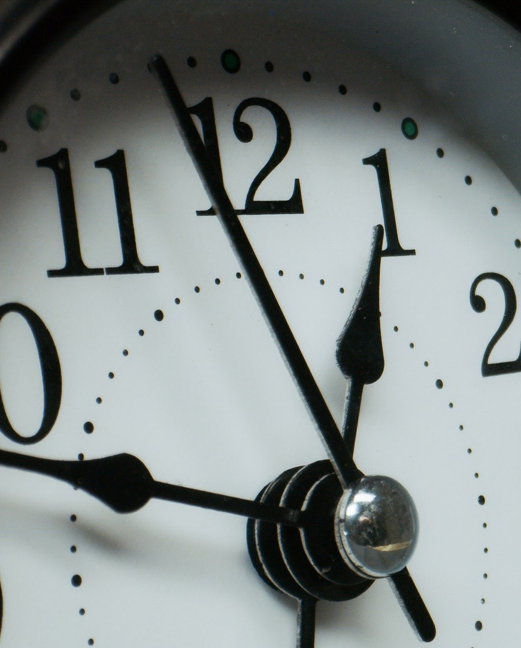
A justiça de Deus exige que o pecado não continue para sempre, e, quando o mal chegar a certo ponto, Jesus dirá: “Basta”. Quando o número acumulado de pecado atingir certo valor conhecido apenas por Deus, Ele dirá: “Senhoras e senhores, é hora de encerrar”.
3

Slide 49
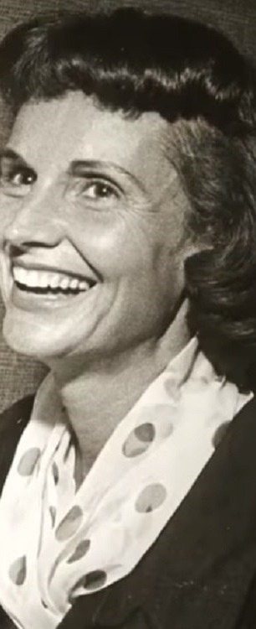
“Billy, se Cristo não vier logo, Ele terá que restaurar Sodoma e Gomorra e pedir desculpas a eles, pois esta geração é certamente mais pecaminosa do que a geração deles”.
    Ruth Graham

Slide 50
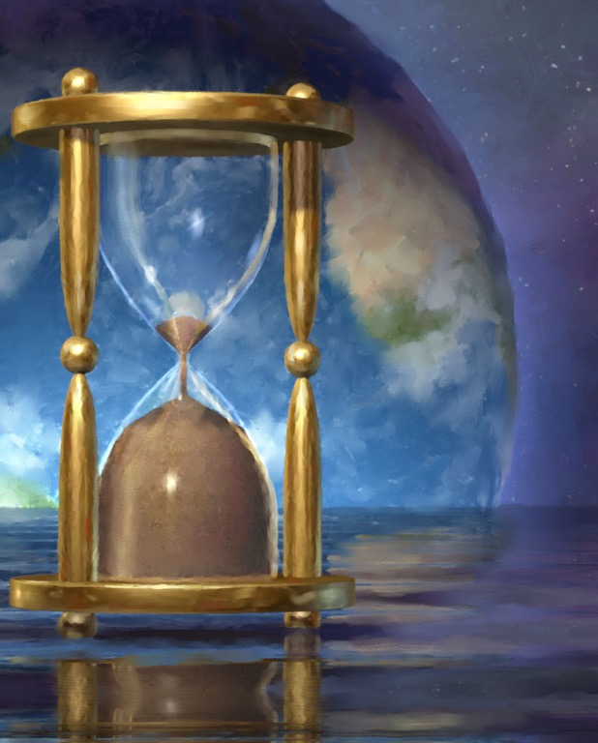
  Nos últimos dias, o pecado chegará ao seu limite, e Jesus virá.

Slide 51
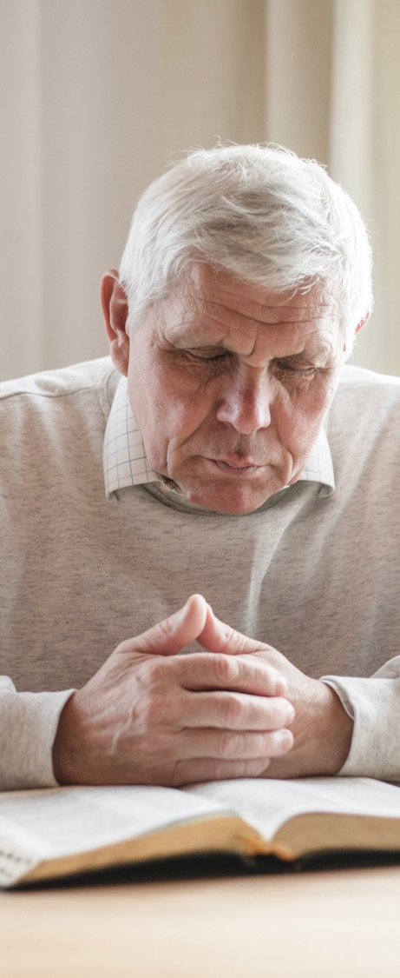
“Nós, porém, segundo a sua promessa, esperamos novos céus e nova terra, nos quais habita justiça. Por essa razão, pois, amados, esperando estas coisas, empenhai-vos por serdes achados por ele em paz, sem mácula e irrepreensíveis. [...] antes, crescei na graça”
    2Pedro 3:13, 14, 18

Slide 52
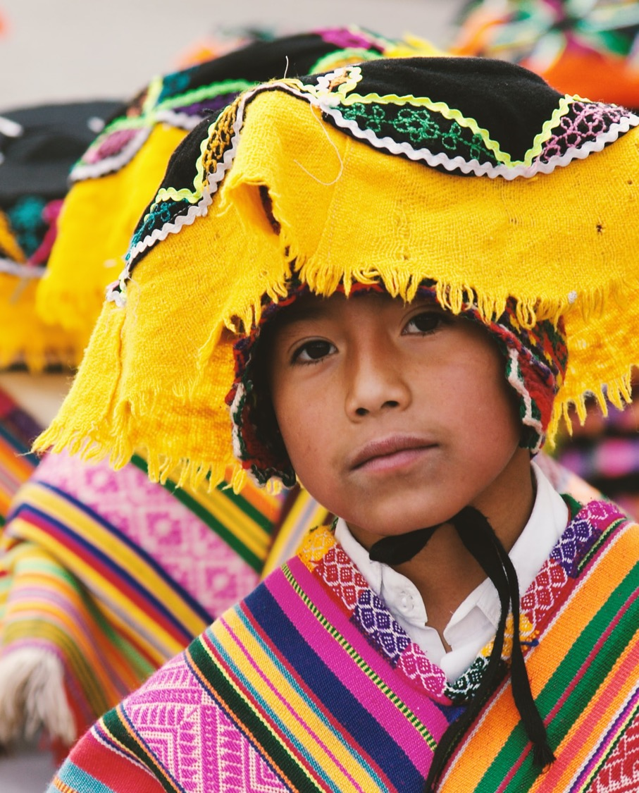
Como podemos ser apresentados a Deus sem “mácula e irrepreensíveis”?
Quem é justo o suficiente para se apresentar diante de um Deus justo?
Quem é santo o suficiente para aparecer diante de um Deus santo?
Quem está sozinho é puro para ficar diante de um Deus sem pecado, justo e santo?

Slide 53
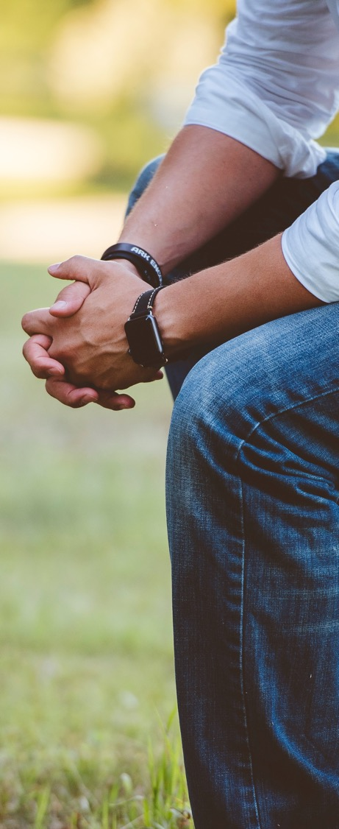
Bendito o Deus e Pai de nosso Senhor Jesus Cristo, que, segundo a sua muita misericórdia, nos regenerou para uma viva esperança, mediante a ressurreição de Jesus Cristo dentre os mortos, para uma herança incorruptível, sem mácula, imarcescível, reservada nos céus para vós outros que sois guardados pelo poder de Deus, mediante a fé, para a salvação preparada para revelar-se no último tempo”
    1Pedro 1:3-5

Slide 54

  Ele trabalha em nosso coração para nos mudar – para nos fazer de novo.

Slide 55
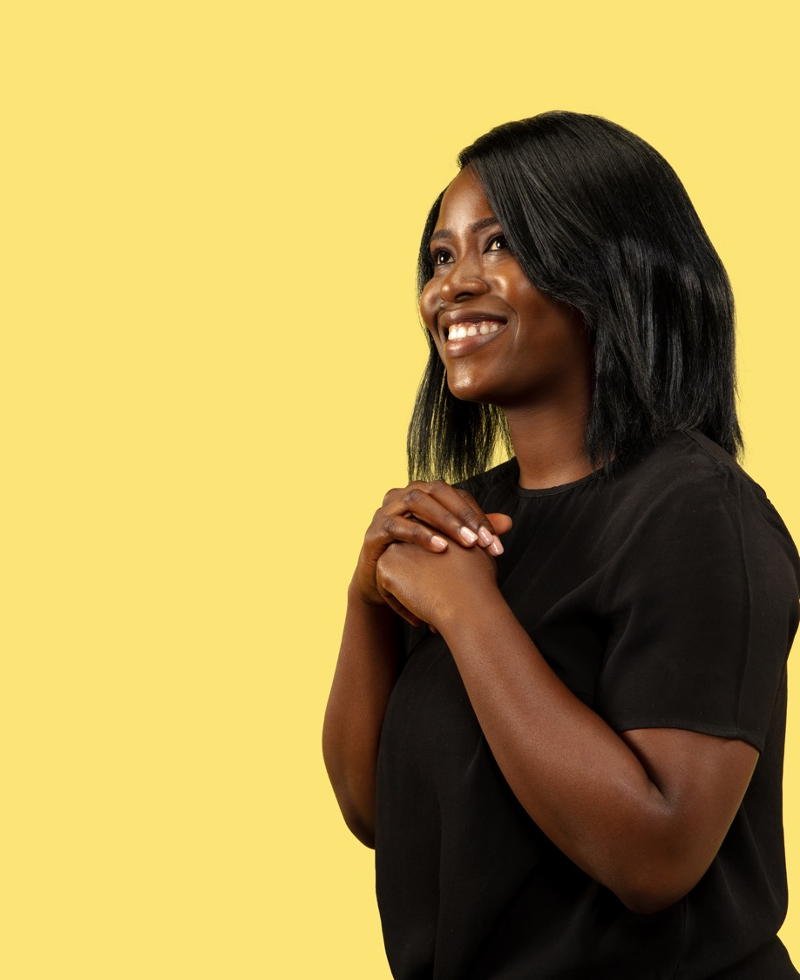
Em Cristo, nós, que somos aceitos como Seus filhos e filhas, crescemos diariamente na graça para sermos cada vez mais semelhantes Àquele a quem admiramos.

Slide 56
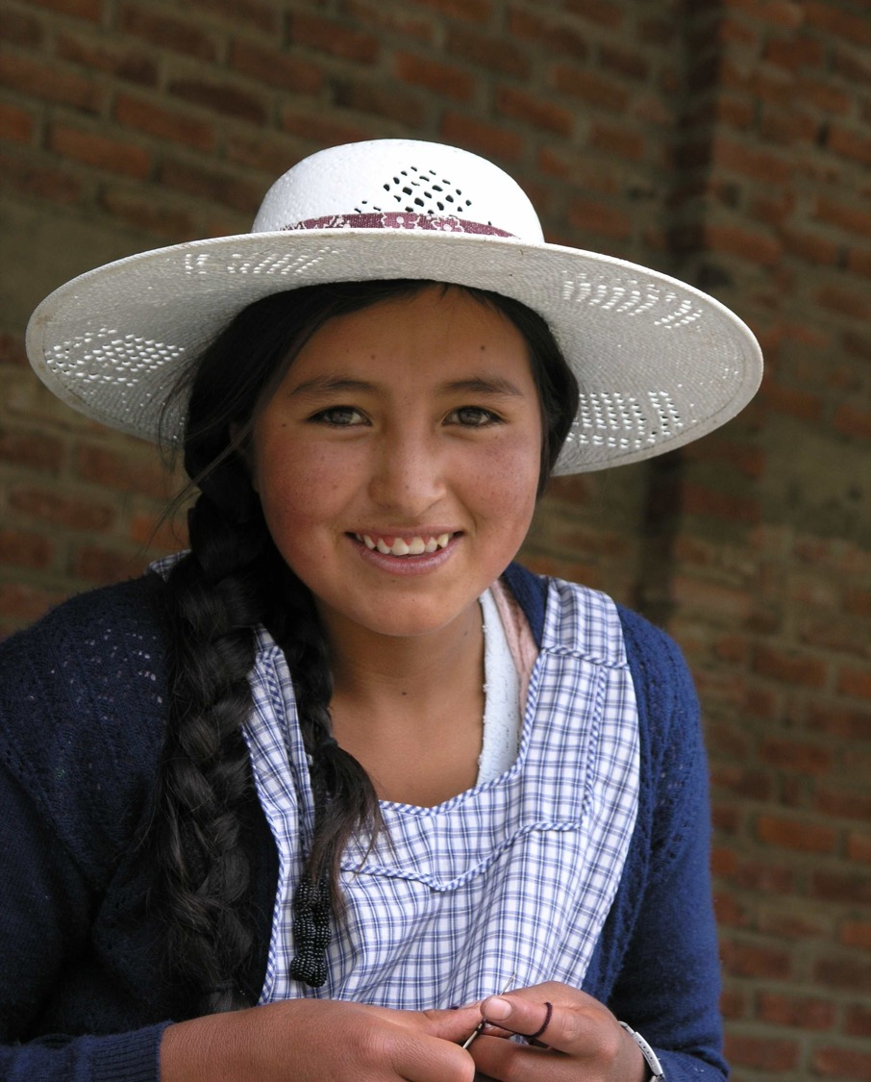
  Em Cristo, estamos seguros, cheios de uma esperança que não decepciona!

Slide 57
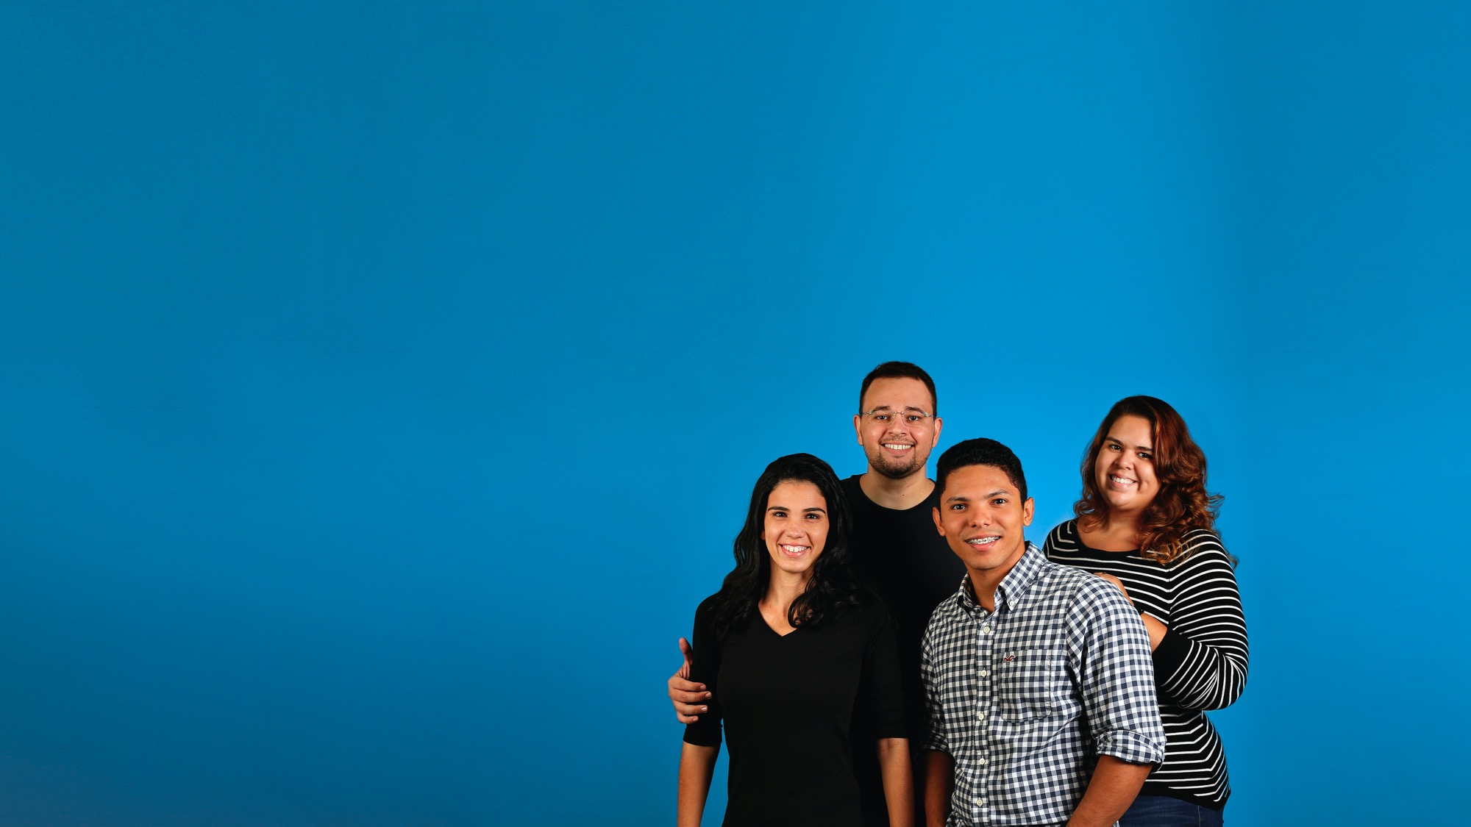
  Essa é uma boa notícia – uma maravilhosa notícia; e não há notícia melhor que essa.

